Slide 1
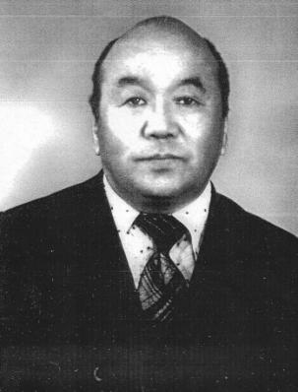
«НЕПРИЗНАННЫЙ ТРИУМФ…»
МБОУ Семёновская СОШ
БАЛЬБУРОВ
АФРИКАН
Андреевич
Работу выполнила
зав. библиотекой
Галиулина Т.П.
2013 год

Slide 2
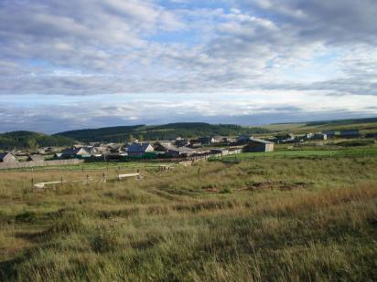
БИОГРАФИЯ
Африкан Андреевич Бальбуров родился 5 мая 1919 года в семье крестьянина - бедняка в улусе Корсунгай Нукутского района. В 7 лет пошёл в Корсунгайскую начальную школу. В 13 лет поступает в фабрично-заводское училище имени Постышева в городе Верхнеудинске
(ныне Улан-Удэ).
И через два года вливается в ряды рабочего класса.
Деревня Корсунгай

Slide 3
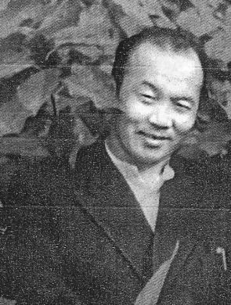
СТУДЕНЧЕСКИЕ ГОДЫ
В 1934 году молодой слесарь успевает учиться в вечерней школе.
В 1938 году окончил Бурятский педагогический институт. После института работал в промышленном отделе газеты «Бурят-Монгольская правда».
С детских и юношеских лет увлекся литературным творчеством.
А.А. Бальбуров

Slide 4
Начало творчества
В 1938 году девятнадцатилетний слесарь напечатал в заводской газете первую свою новеллу с необычным названием «Песня об ушедших кошмарах», рассказал о судьбе простой бурятской девушки, ее противостоянии влиянию шаманов, преодолению пережитков прошлой жизни.
В течение 1939-1940 годов написал целую серию рассказов об армейских буднях. За этим рассказом последовали и другие, он издает книгу «Новеллы».
А.А. Бальбуров

Slide 5
А. Бальбуров в годы ВОВ
В годы Великой Отечественной войны младший политрук, командир маршевой роты А.А. Бальбуров, занимался воспитанием бойцов Красной Армии в духе патриотизма, по ранению уволен в 1943 году. После войны А. А. Бальбуров стал редактором журнала «Байкал».
А.А. Бальбуров во время службы в Красной армии, 1942 г.

Slide 6
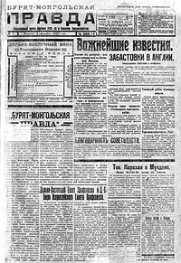
Корреспондент газеты «Правда»
С 1944 по 1947 год является корреспондентом Центральной газеты «Правда»,
далее сотрудник
областной газеты
«Правда Бурятии».

Slide 7
Редактор журнала «Байкал»
Африкан Бальбуров в 1961 г. становится главным редактором журнала «Байкал» (до 1974 г.). Он ставит перед коллективом журнала цель — вывести журнал на всесоюзный уровень.
Сергей Цырендоржиев, его соратник, вспоминает: «Бальбуров — человек неуемной энергии и фантазии — сразу же поставил цель вывести журнал «Байкал» на всесоюзный, а дальше на международный рынок. Журнал стал набирать популярность, и вскоре начал расходиться в тридцати с лишним странах дальнего зарубежья — от Америки до Австралии и Новой Зеландии».

Slide 8
Творчество А.Бальбурова
В 1959 году бурятское книжное издательство выпускает новый сборник рассказов А.А. Бальбурова
«У нас в Зергетуе».
В 1961 – 1962 годах в Улан-Удэ и в Москве издается первое его крупное историческое произведение – роман «Поющие стрелы», посвящённый дореволюционной жизни бурят.

Slide 9
Творчество А.Бальбурова
Еще большой успех сопутствовал
в 1963 году повести
«Приказываю жить», написанной совместно
с Д.Д. Хилтухиным.
Это документальная повесть о суровых боевых буднях и героической борьбе известного партизанского отряда, о бесстрашном сыне бурятского народа капитане Гуржапе Очирове, который в годы Великой Отечественной войны был командиром партизанской бригады на Смоленщине. О боевых действиях его партизан неоднократно сообщалось в сводках Совинформбюро. Сам автор в жизни был прямолинеен и неподкупен, в его книге такие же положительные герои.

Slide 10
Творчество А.Бальбурова
В 1965 году в журнале «Байкал» появилась повесть А.А. Бальбурова «Мы живём за Байкалом», после она издана отдельной книгой в Москве. Эта замечательная книга – путешествие по Бурятии, обширным степям, таежным глухоманям, по рекам и озерам, по Байкалу, Баргузинскому заповеднику. В ней о достопримечательностях края рассказывают труженики сельского хозяйства, ученые, рыбоводы, охотоведы, следопыты, умельцы-мастера, талантливейшие артисты, музыканты – самобытные люди Бурятии.

Slide 11
Творчество А.Бальбурова
Африкан Андреевич много ездил по Бурятии и бурятским автономным округам, по СССР и зарубежным странам, Афганистан, Таиланд и т. д. Результатом этих поездок становятся рассказы, очерки и новеллы, опубликованные в журнале «Байкал» и впоследствии вышедшие в свет отдельной книгой
«По ближним и дальним широтам» (1974).
Написал книгу
«Двенадцать моих драгоценностей»,
в которой часто упоминает свой родной улус Корсунгай.

Slide 12
Творчество А.Бальбурова
У него был огромный талант общения. Кабинет редактора «Байкала» никогда не пустовал, Африкан Андреевич знал известнейших людей страны и своего края - в книге
«О дружбе и счастье».
Он пишет о своих встречах и беседах с Михаилом Шолоховым, Евгением Вучетичем, Всеволодом Ивановым, Галиной Серебряковой, Натальей Кончаловской, Алексеем Окладниковым, Расулом Гамзатовым, Давидом Кугультиновым, Александром Смердовым, Константином Седых, Иваном Молчановым-Сибирским и другими писателями, наставлявшие молодого автора на «путь истинный».

Slide 13
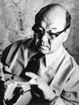
Народный писатель Бурятии
А.А. Бальбуров был принят в Союз писателей СССР еще до войны, в 1940 году. В 1973 году ему присвоено почетное звание «Народный писатель Бурятии».
В 1976 году по семейным обстоятельствам А.А. Бальбуров уехал, оставив работу в журнале «Байкал».

Slide 14
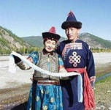
Отзыв о А.Бальбурове
«Африкан Андреевич Бальбуров был поистине уникальным человеком. Феноменальная память позволяла ему практически не пользоваться записями».
В шестидесятых годах прошлого века А.Бальбурова читали на разных континентах. Писатель сделал многое для развития литературного творчества Бурятии. Так, на международной выставке «Экспо – 67» художественный альманах «Байкал» признали одним из лучших журналов мира. А его главным редактором тогда был Африкан Бальбуров. Как сказал Эрдэни Уланов, в те годы в течение рабочего дня через руки Африкана Андреевича проходили сотни работ. Как коллега, могу сказать, что он ни одну работу не оставлял без внимания. На каждое произведение он давал оценку. Его оценки сверялись с рецензиями коллег, а потом публиковались в журнале. Африкан Бальбуров удостоен многих государственных наград, но самая важная из них –
признание и любовь народа. Ч. Дамдинова «Вести Бурятия»

Slide 15
«Он жил в счастливое для литературы время
«Как ты можешь быть хорошим писателем,
если ты плохой человек».
Африкан Бальбуров любил напомнить эту фразу, и добавлял, что так говорил Чехов.
Сам он был хорошим писателем. Сегодня это уже бесспорно. И самое лучшее произведение, им созданное, - это его собственная жизнь в литературе. Возможно, лучше было бы сказать – для литературы, но это будет не очень точно. Это была его естественная среда обитания. Живя в ней, Бальбуров создавал вокруг себя сильное и неповторимое творческое поле.
И все же судьба была милостива к нему. Он жил в счастливое для литературы время, занимался любимым делом и преуспел в этом. А что еще нужно человеку, который не мыслил себя вне литературы?..
В. Митыпов,
народный писатель Бурятии

Slide 16
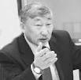
Отзыв от Э. Уланова
Как сказал Эрдэни Уланов, соратник писателя, - «Бальбуров всех помнил поименно. Мало того, даже когда создавал свои произведения, все делал прямо из головы. Не было у него никаких бумаг, беспорядка на столе во время творческой работы».
Писатель Эрдэни Уланов

Slide 17
Отзыв от Э. Уланова
В своей книге «Встреча, как преддверие судьбы» Э. Уланов пишет: «Судьба каждого человека вплетена в контекст времени и истории. У Бальбурова с его сильным, своевольным характером сложилась нелегкая судьба. Он страстно любил свой народ, хотел для него многих свершений, порою шел наперекор начальствующей воле, за что «заслуженно» получал взыскания, выговоры, публичные и негласные порицания. Из-за своего бунтарского энергичнейшего характера он частенько попадал в немилость властей. Он был любящим и страдающим сыном своего народа. И это было вполне нормально».

Slide 18
Жизнь внезапно оборвалась
Народный писатель Бурятии
А.А. Бальбуров, к великому сожалению,
умер в расцвете творческих сил вдали от родины,
в Алма-Ате 17 января 1980 года. Похоронен в Улан-Удэ.
Спустя годы этого многогранного человека можно назвать феномен уходящей эпохи, так как время рядом с ним как бы спрессовалось и стремительно бежало вскачь, ибо он был не только хранителем времени, но и преобразованием жизни.

Slide 19
Достойный сын малой Родины
Сегодня вы познакомились с нашим земляком, который родился и жил в деревне Корсунгай, с его творчеством. Он достойный сын своего народа и своей Малой Родины.
Благодаря творчеству А. А. Бальбурова, видного бурятского писателя, земляка и публициста, многие читатели узнают подробнее и шире о бурятском народе, его сыновьях и дочерях, их трудолюбии, таланте, подвигах и о культурных связях с народами других стран.

Slide 20
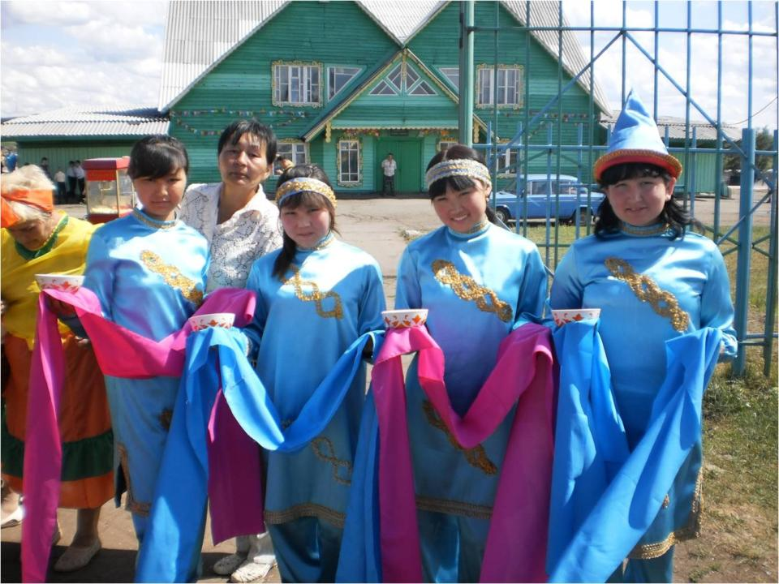
Спасибо ЗА ВНИМАНИЕ!

